Slide 1
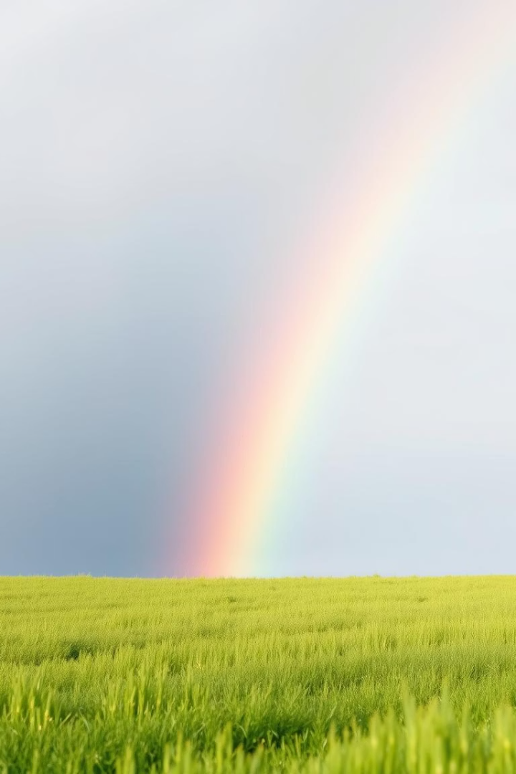

UỶ BAN NHÂN DÂN QUẬN LONG BIÊN
TRƯỜNG MN HOA HƯỚNG DƯƠNG
Lónh vöïc phaùt trieån thẩm mỹ
Ñeà taøi: Vẽ một số hiện tượng tự nhiên
Giaùo vieân : Vũ Thị Hải
Lứa tuổi: 5-6 tuổi

Slide 2
Bầu Trời Hôm Nay Thế Nào?
Trời Nắng
Trời Mưa
Mặt trời chiếu sáng, ấm áp.
Mây đen kéo đến, giọt mưa rơi.
Cây cối xanh tươi hơn.
Chúng mình cần che ô!

Slide 3
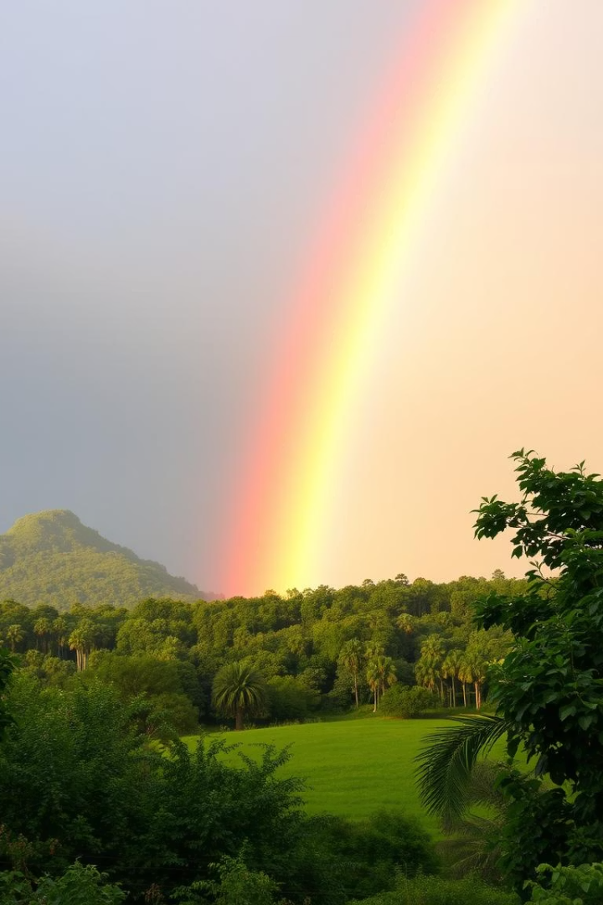



Những Hiện Tượng Tự Nhiên Kỳ Diệu
Nắng
Mưa
Ấm áp và tươi sáng.
Mát mẻ và trong lành.
Cầu Vồng
Nhiều màu sắc sau cơn mưa.

Slide 4
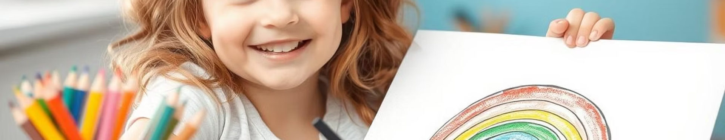
Con Thích Hiện Tượng Nào Nhất?
Vì Sao Con Thích?
Vì Sao Con Thích?
Vì Sao Con Thích?
Màu sắc đẹp.
Thời tiết mát mẻ.
Thấy vui vẻ.

Slide 5
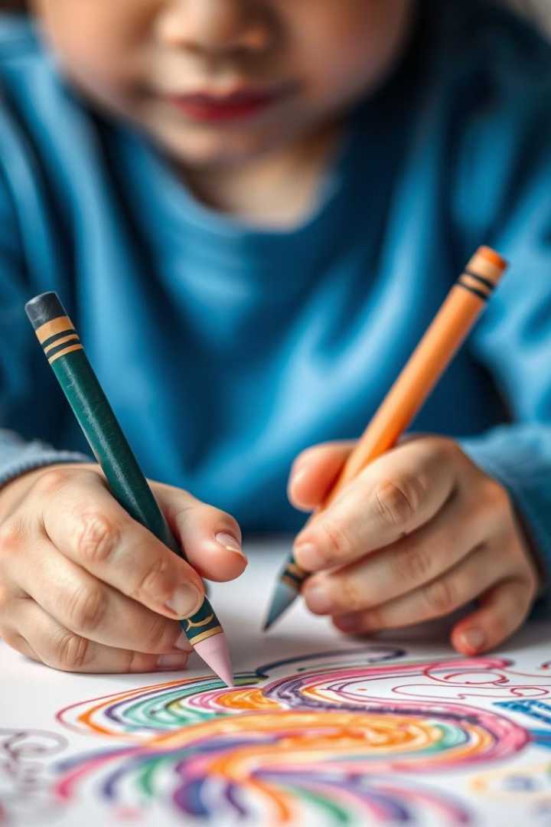



Vẽ Như Thế Nào?
Chọn Hiện Tượng
Con muốn vẽ gì?
Vẽ Nền
Trời, đất, cây cối.
Chọn Màu
Màu phù hợp.

Slide 6



Sáng Tạo Thêm Chi Tiết
1
Che Ô
2
Chim Bay
3
Cây Nghiêng
Hãy vẽ thêm những chi tiết làm bức tranh sinh động hơn. Bé che ô, chim bay lượn, hay cây cối nghiêng mình trong gió.

Slide 7
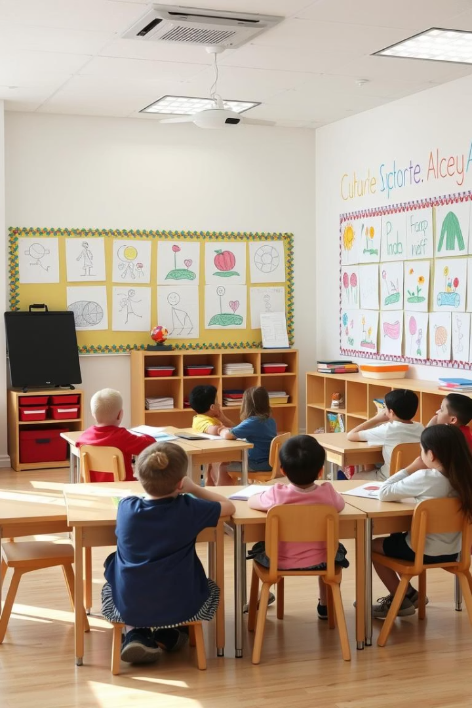
Cùng Nhau Trưng Bày!
Trình Bày
Giới thiệu tranh.
Nhận Xét
Cùng khen nhau.
Trưng Bày
Trong lớp học.

Slide 8


Tạm Biệt và Hẹn Gặp Lại!
Các con vừa vẽ gì? Thật là thú vị phải không nào? Ở nhà, hãy quan sát thêm nhiều hiện tượng tự nhiên nhé! Hẹn gặp lại các con!

